Slide 1
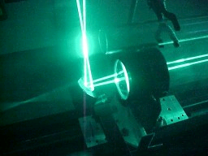
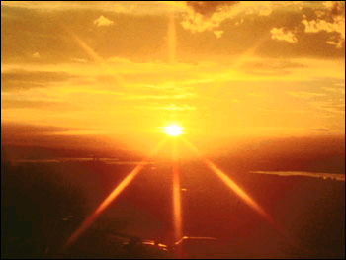
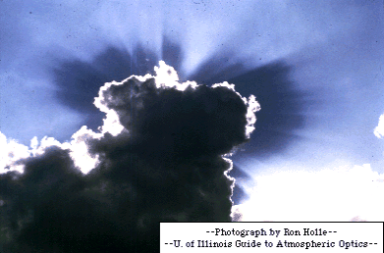
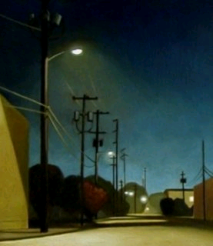
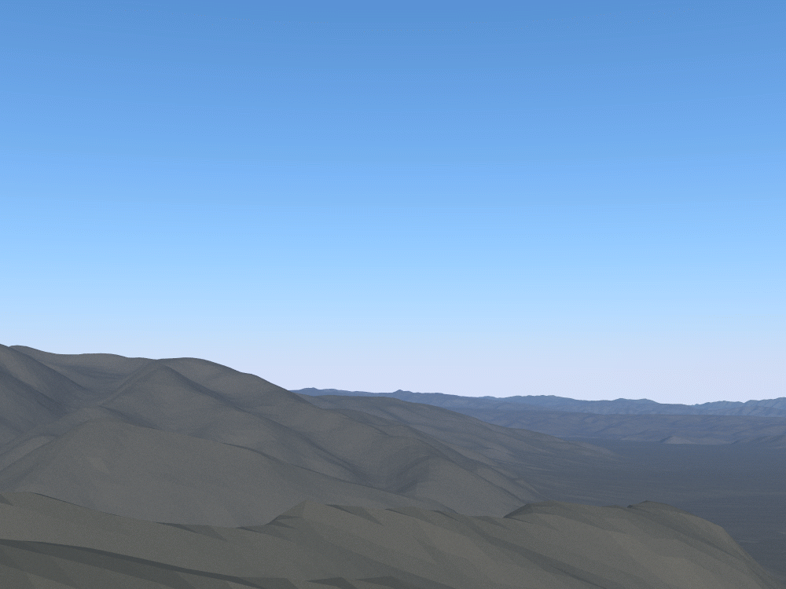

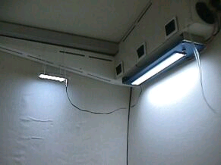
Počítačová grafika III –
Odraz světla, BRDF
Jaroslav Křivánek, MFF UK
Jaroslav.Krivanek@mff.cuni.cz

Slide 2
Interakce světla s povrchem
Absorpce
Odraz
Lom
Rozptyl pod povrchem
Odrazivé vlastnosti materiálu určují
  Vztah odražené radiance L_{r} k příchozí radianci L_{i}
  Vzhled objektu: barva, lesklost atd.
Neboli: materiál určuje odezvu povrchu na osvětlení

Slide 3
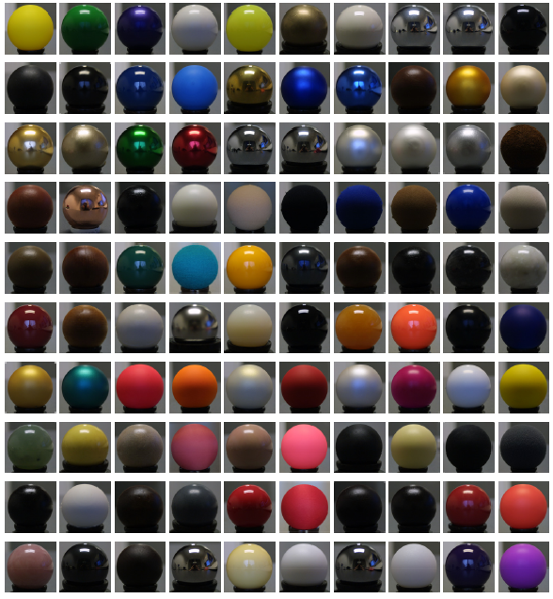
Interakce světla s povrchem
Stejné osvětlení
Různé materiály
Zdroj: MERL BRDF database

Slide 4
BRDF
Bidirectional reflectance distribution function
Dvousměrová distribuční funkce odrazu
„outgoing“
n
L_{i}(ω_{i})
L_{r}(ω_{o})
dω_{i}
θ_{o}
θ_{i}
„incoming“
„reflected“

Slide 5
BRDF
Matematický popis odrazivých vlastností povrchu
Intuice
  Hodnota BRDF = hustota pravděpodobnosti, že „foton“, který dopadne na plochu ze směru ω_{i} bude odražen ve směru ω_{o}.
Obor hodnot:

Slide 6
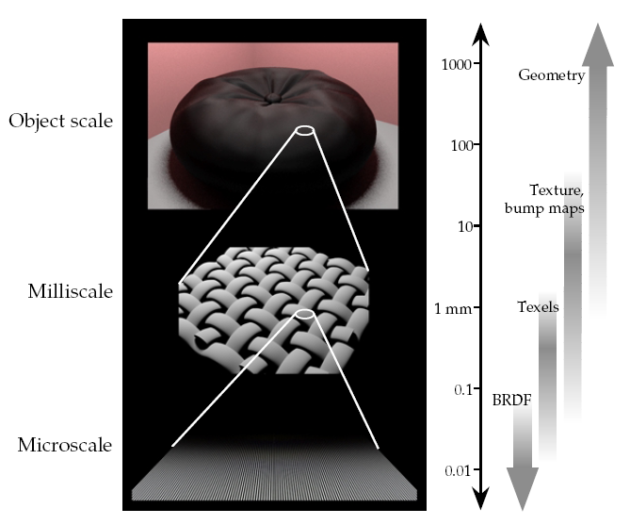
BRDF
BRDF je modelem mikrostruktury při pohledu z dálky
Westin wt al. Predicting Reflectance Functions from Complex Surfaces, SIGGRAPH 1992.

Slide 7
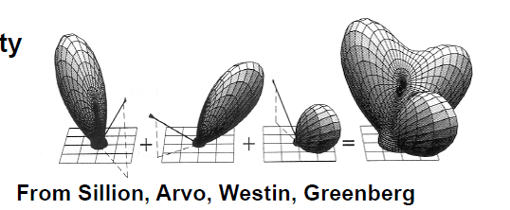
Vlastnosti BRDF
Linearita

Slide 8
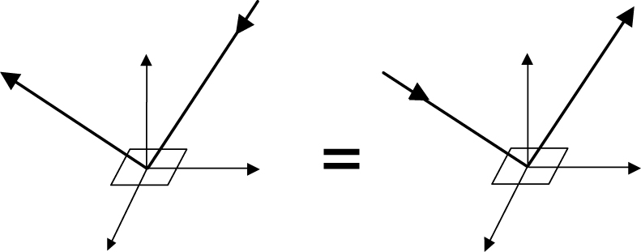
Vlastnosti BRDF
Helmholzova reciprocita (fyzikálně korektní BRDF)

Slide 9
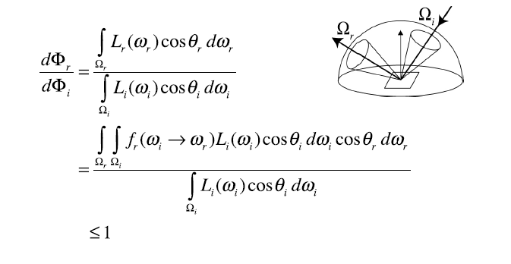
Vlastnosti BRDF
Zachování energie

Slide 10
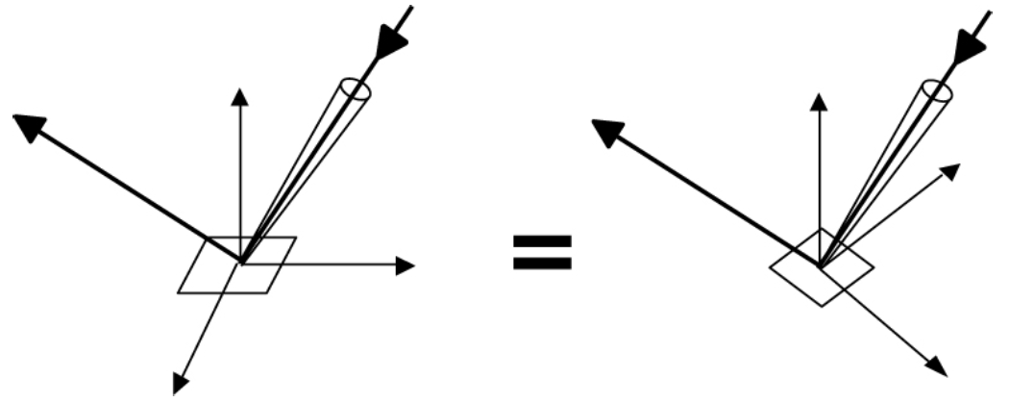
Vlastnosti BRDF – (An)izotropie
Izotropní BRDF = invariantní k otočení kolem normály

Slide 11
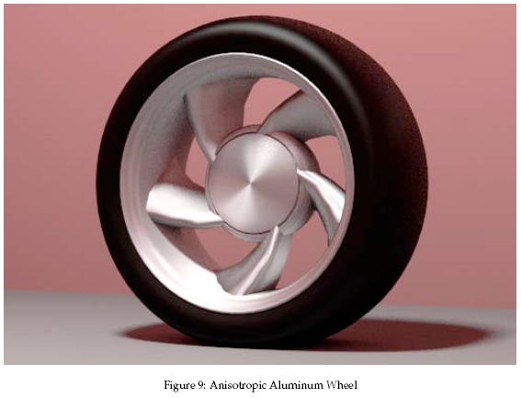
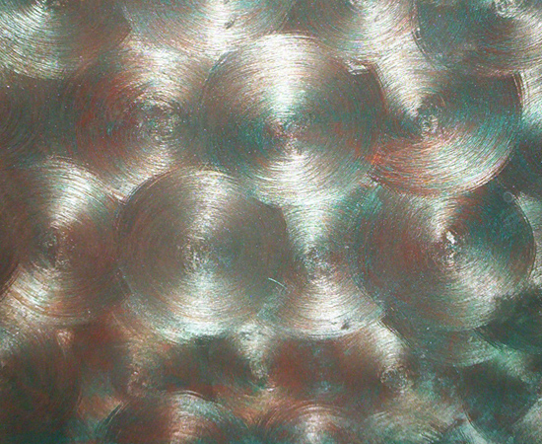
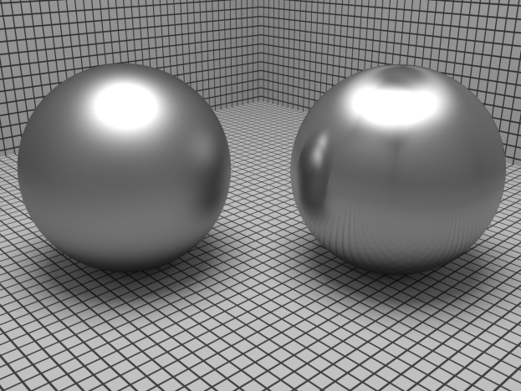
Anizotropní BRDF

Slide 12
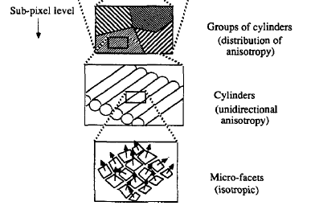
Anizotropní BRDF
Různá mikroskopická hrubost povrchu v různých směrech (broušené kovy, tkaniny, …)

Slide 13
Anizotropní BRDF – Shrnutí
Otočím-li plochu kolem normály, změní se vzhled
Izotropní BRDF mají jen 3 stupně volnosti
  Místo φ_{i} a φ_{o} stačí uvažovat pouze Δφ = φ_{i} – φ_{o}
  To pro popis anizotropní BRDF nestačí
Popis anizotropní BRDF
  φ_{i} a φ_{o} se musí vztáhnout k referenčnímu souřadnému systému (U, V, N)
    U … tangenta – směr broušení kovu
    V … binormála
    N … normála … osa Z lokálního souřadného systému

Slide 14
Rovnice odrazu
Reflectance equation, illumination integral, OVTIGRE (“outgoing, vacuum, time-invariant, gray radiance equation”)
“Kolik světla je odraženo do směru ω_{o}?“
(v závislosti na množství příchozího světla L_{i} a materiálu povrchu f)
Z definice BRDF

Slide 15
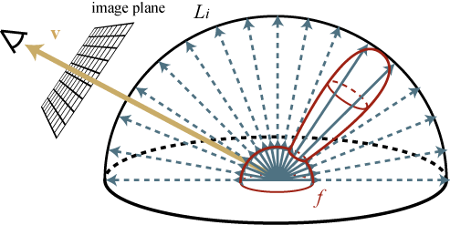
Rovnice odrazu
„Sečtení“ (integrál) příspěvků dL_{r} přes celou hemisféru:
n
L_{i}(x, ω_{i})
emitovaná rad.
L_{o}(x, ω_{o})
dω_{i}
θ_{o}
θ_{i}
L_{r}(x, ω_{o})
celková odchozí rad.
odražená rad.

Slide 16
Rovnice odrazu
Vyhodnocením rovnice odrazu se dají renderovat obrázky!!!
  Přímé osvětlení
    mapy prostředí
    plošné zdroje
    atd.

Slide 17
Od lokálního odrazu ke globálnímu šíření světla
Rovnice odrazu (lokální odraz)
Odkud přichází radiance L_{i}(x, ω_{i}) ?
  Z ostatních míst ve scéně !!!
L_{o}( r(x, ω_{i}), -ω_{i})
r(x, ω_{i})
=
L_{i}(x,ω_{i})
x
Funkce vržení paprsku
(ray casting function)

Slide 18
Od lokálního odrazu ke globálnímu šíření světla
Dosazení za L_{i} do rovnice odrazu
Příchozí radiance L_{i} vyloučena.
Odchozí radiance L_{o} popsána jako funkce L_{o} jinde ve scéně.

Slide 19
Zobrazovací rovnice –
Rendering equation
Odstranění indexu „o“ u odchozí radiance:
Popis ustáleného stavu = energetické rovnováhy ve scéně.
Rendering = výpočet L(x,ω_{o}) pro místa viditelná přes pixely.

Slide 20
Rovnice odrazu vs. zobrazovací rovnice
Podobný tvar – jiný význam
Rovnice odrazu
  popisuje lokální odraz světla v jednom místě
  Integrál, pomocí něhož lze spočítat odchozí radianci z příchozí radiance v daném bodě
Zobrazovací rovnice
  Podmínka na globální rozložení světla ve scéně
  Integrální rovnice – neznámá L vlevo i vpravo

Slide 21
Zpět k BRDF

Slide 22
Odrazivost (reflektance)
Poměr příchozího a odraženého toku.
  A.k.a. „albedo“ (pro difúzní odraz)
Hemisféricko-hemisférická odrazivost
  Viz slide „zachování energie“
Hemisféricko-směrová odrazivost
  „Kolik světla se odrazí do směru ω_{o} při osvětlení uniformní jednotkovou příchozí radiancí.“

Slide 23
Hemisféricko-směrová odrazivost
Nezáporná
Menší nebo rovna 1
(zachování energie)
Ekvivalentní se směrovo-hemisférickou odrazivostí
  „Jaké procento světelného toku příchozího ze směru ω_{i} je odraženo (do libovolného směru)?“
  Ekvivalence z Helmholzovy reciprocity pro BRDF

Slide 24
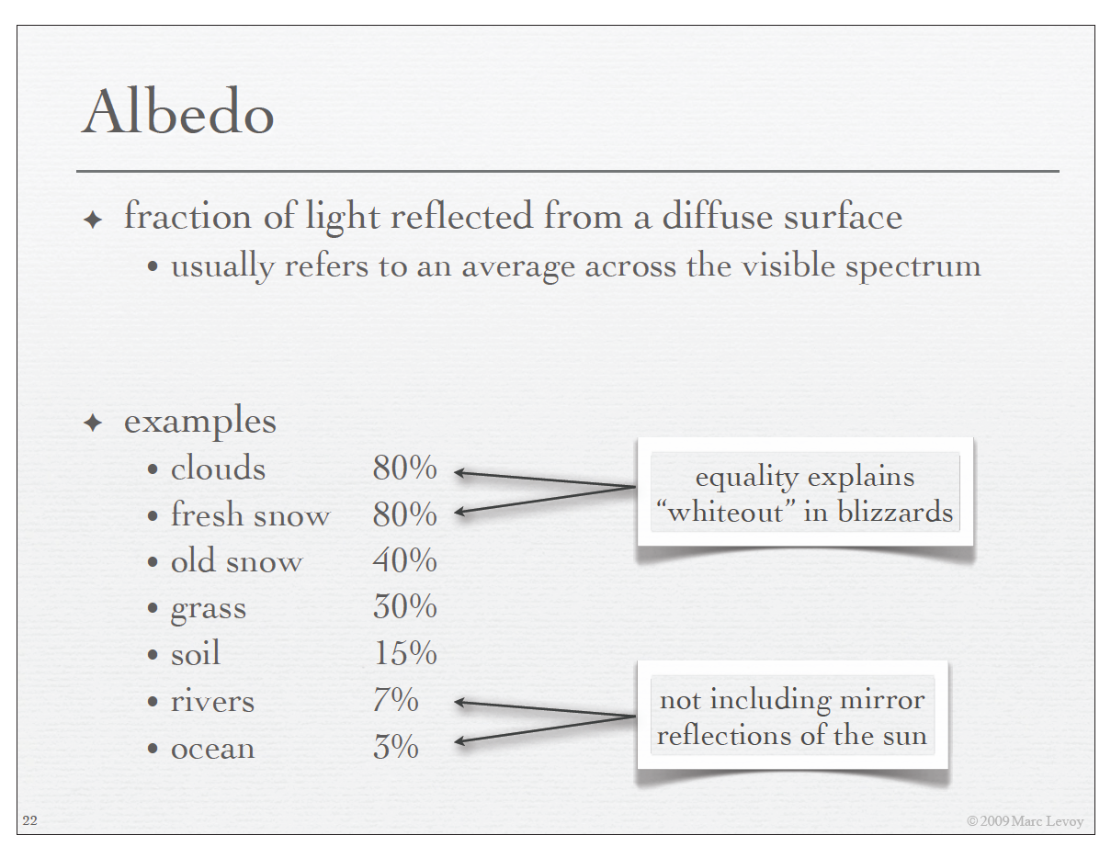

Slide 25
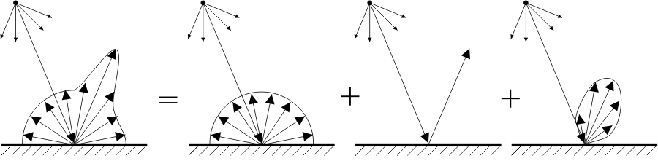
Druhy BRDF
Obecná BRDF
Ideálně difúzní
(Lambertovská)
Ideálně zrcadlová
(specular)
Lesklá
(glossy,
directional
diffuse)

Slide 26
Ideálně difúzní odraz

Slide 27
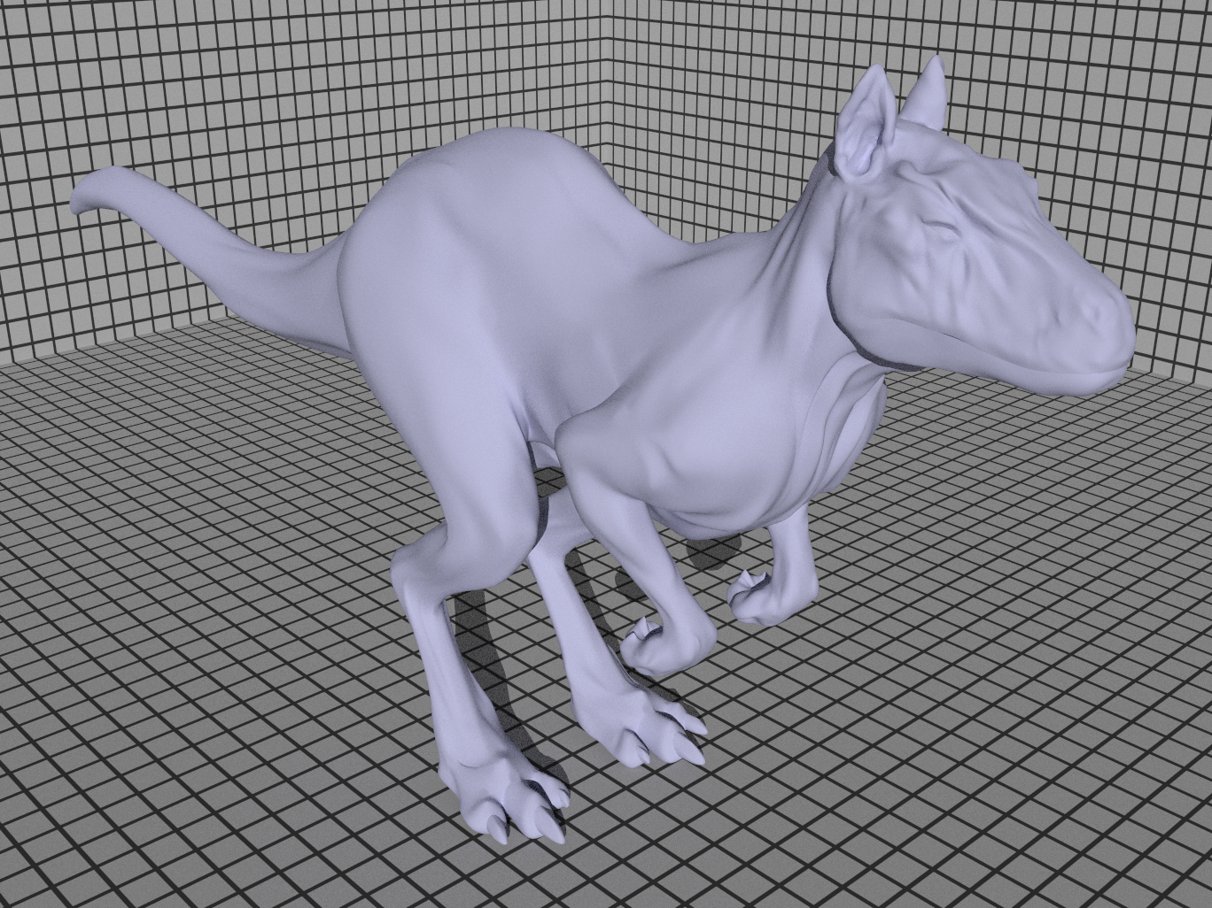
Ideálně difúzní odraz

Slide 28
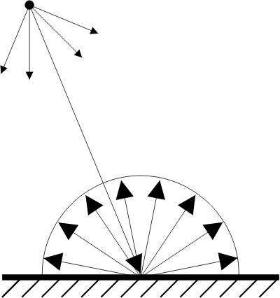
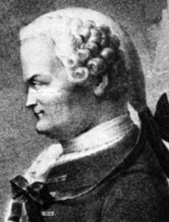
Ideálně difúzní odraz
A.k.a. Lambertovský odraz
  Johann Heinrich Lambert, „Photometria“, 1760.
Předpoklad – světlo se se stejnou pravděpodobností odrazí do všech směrů (nezávisle na příchozím směru)
Konstantní BRDF (nezávislá na ω_{i} , ω_{o})

Slide 29
Ideálně difúzní odraz
Odraz na Lambertovském povrchu:
Pohledově nezávislý odraz
  L_{o} nezávisí na ω_{o}
Odrazivost
Odrazivost Lambertovském povrchu:
  Lambertovská BRDF je <= 1/π

Slide 30
Ideálně difúzní odraz
Neexistuje!
Výrobci barev se snaží
Neplatí obzvláště pro velké úhly incidence

Slide 31
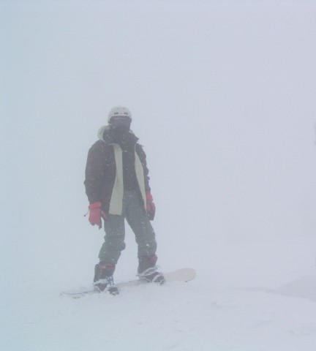
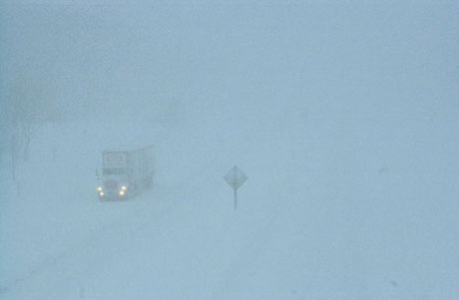
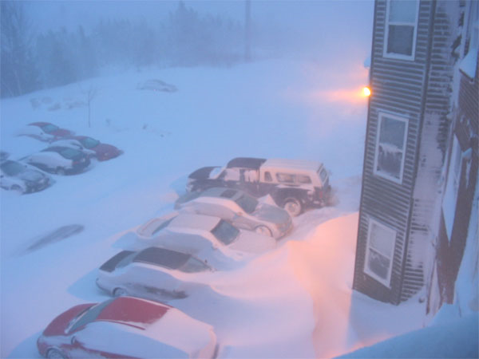
Bílá tma
Při zatažené obloze nepoznáme tvar terénu pokrytého sněhem.
Blízko zdroje osvětlení tento
problém nemáme.
PROČ?

Slide 32
Bílá tma
Předpokládáme konstatní radianci z oblohy
Předpokládejme Lambertovský sníh
Odražená radiance:
Bílá tma!!!

Slide 33
Ideální zrcadlový odraz

Slide 34
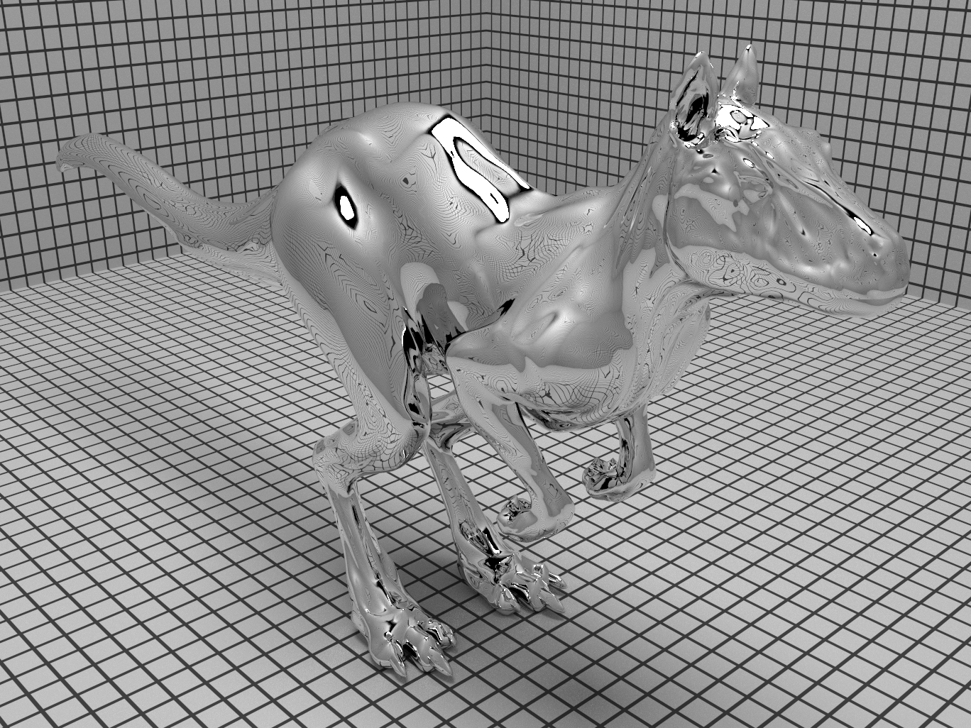
Ideální zrcadlový odraz

Slide 35
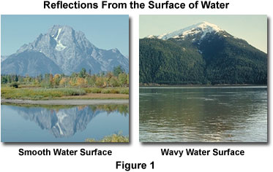

Slide 36
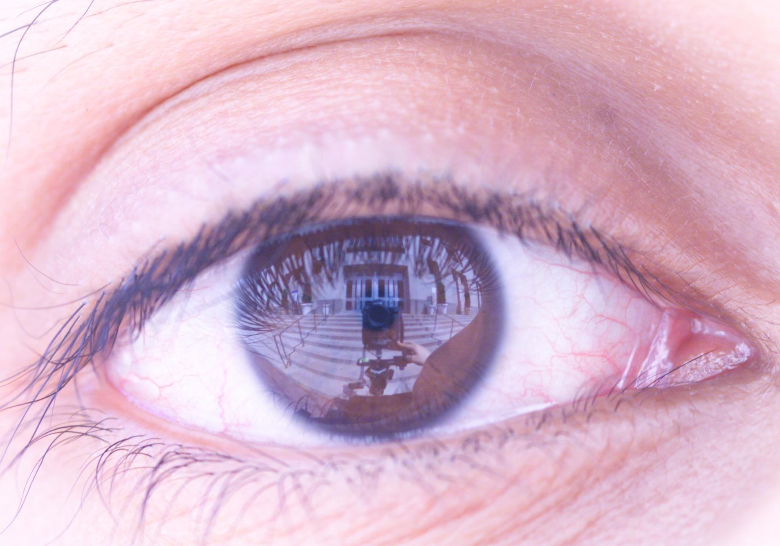
Nishino, Nayar: Eyes for Relighting, SIGGRAPH 2004

Slide 37
Zákon odrazu
n
  Směr odraženého paprsku
φ_{o}
θ_{o}
θ_{i}
φ_{i}
θ_{o} = θ_{i}
φ_{o} = (φ_{i} + π) mod 2π

Slide 38
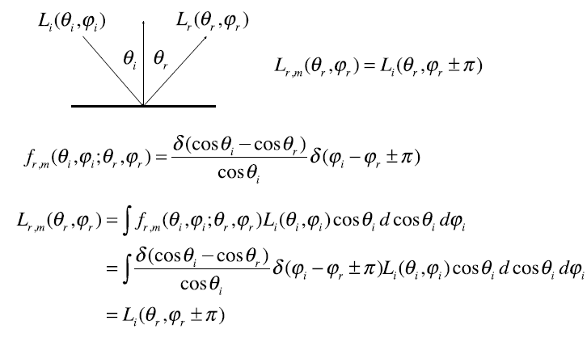
Ideální zrcadlový odraz – BRDF
BRDF je delta-distribuce

Slide 39
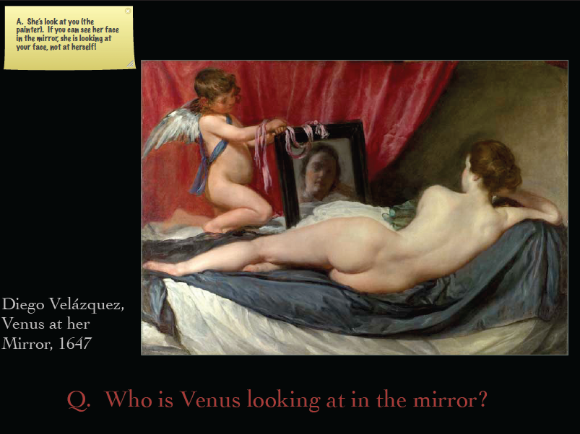

Slide 40
Ideální zrcadlový lom

Slide 41
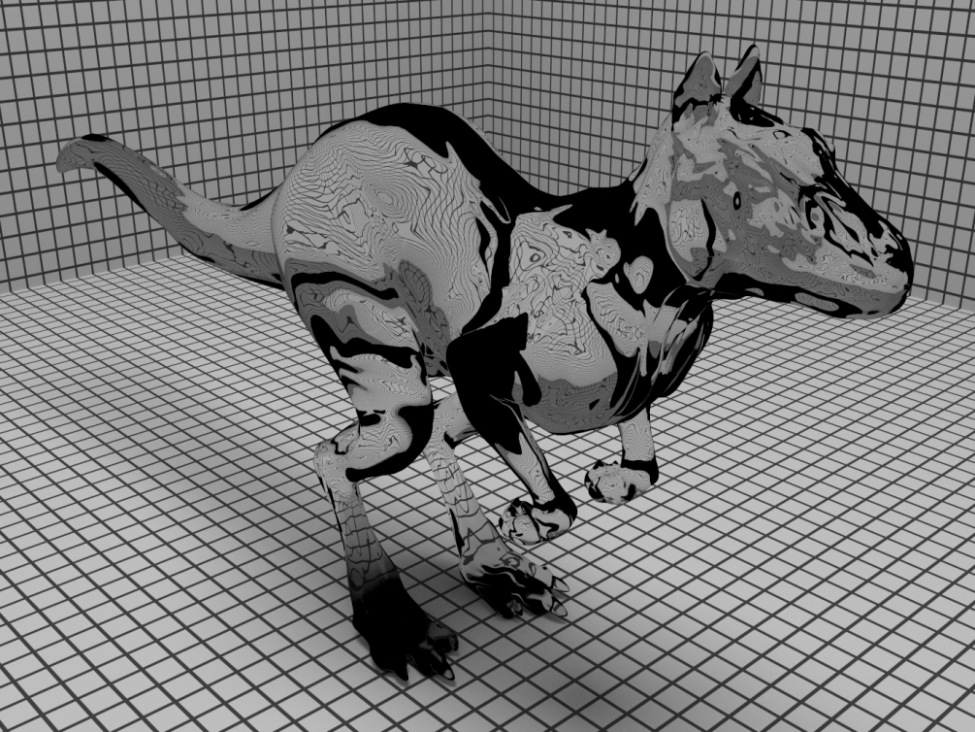
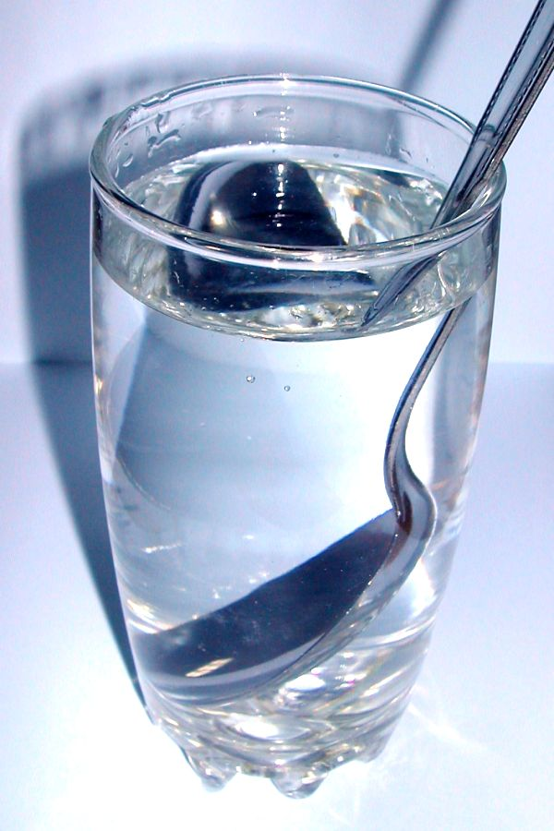
Ideální zrcadlový lom

Slide 42
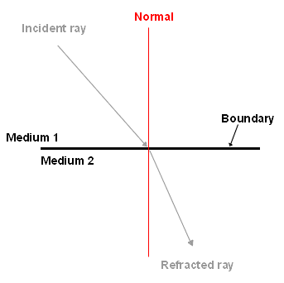
Ideální zrcadlový lom
Index lomu (voda 1.33, sklo 1.6, diamant 2.4)
Snellův zákon
ω_{i}
η_{i}
η_{o}
ω_{o}

Slide 43
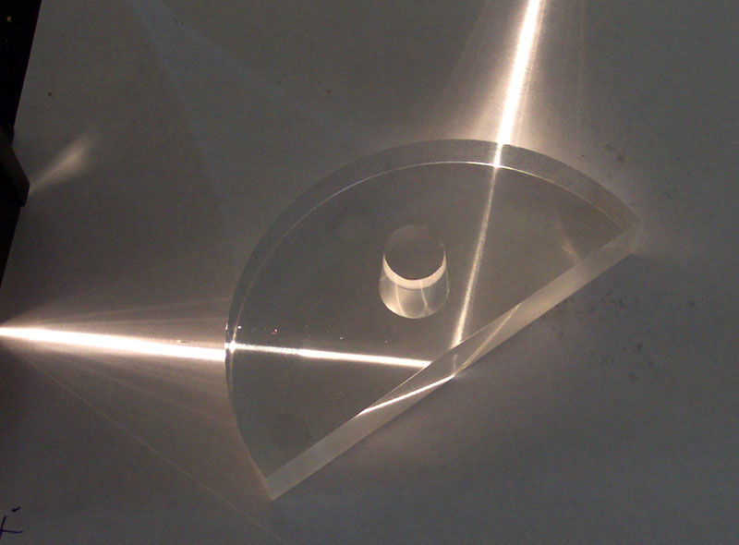
Ideální zrcadlový lom
Směr lomeného paprsku:
pokud < 0, úplný odraz
(total internal reflection)
Kritický úhel:
zdroj: wikipedia

Slide 44
Ideální zrcadlový lom
Změna radiance
  Ze zachování energie (toku)
  Při přechodu světla z řidšího do hustšího prostředí je světlo „stlačeno“ => vyšší radiance

Slide 45
Fresnelovy rovnice

Slide 46
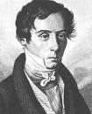
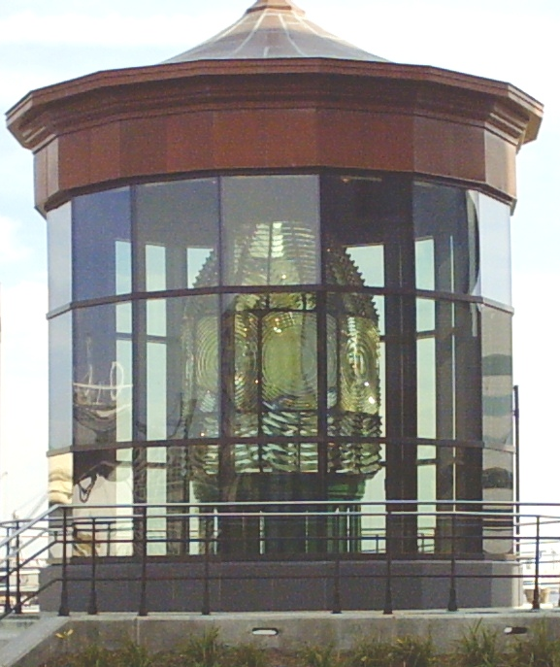
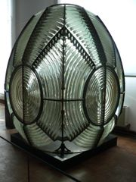
Fresnelovy rovnice
Čti [frenel]
Poměr lomeného a odraženého světla závisí na směru pohledu
  Shora – více lomeného
  Ze strany – více odraženého
Důležité pro realistický rendering skla nebo vody, ale i jiných lesklých materiálů
Neplést s Fresnelovými
čočkami
(používají se pro majáky)

Slide 47
Fresnelovy rovnice
Ze strany
- málo lomu
- hodně odrazu
Shora
- málo odrazu
- hodně lomu
Vyzkoušejte!!!

Slide 48
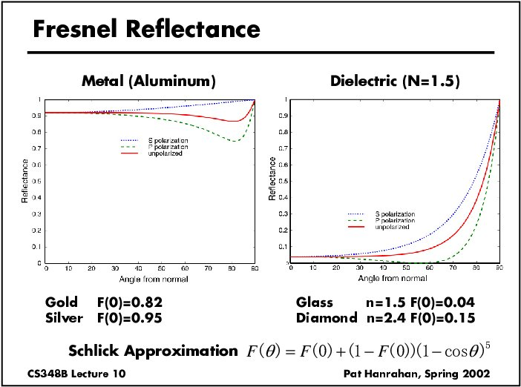

Slide 49
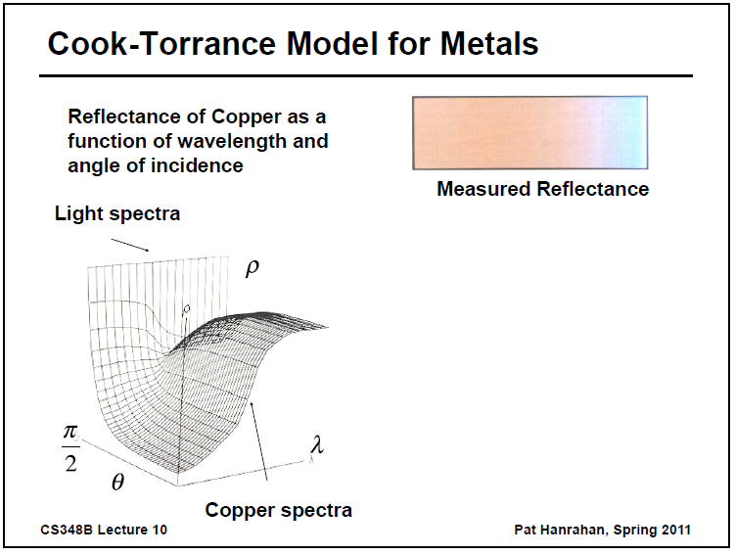

Slide 50
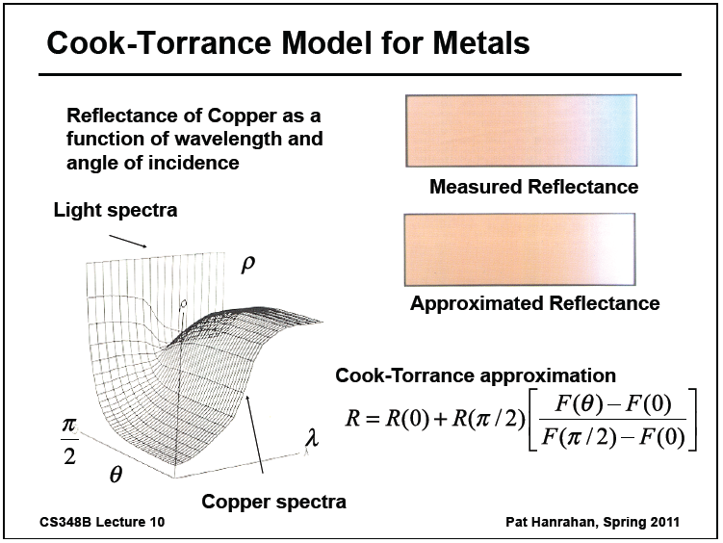

Slide 51
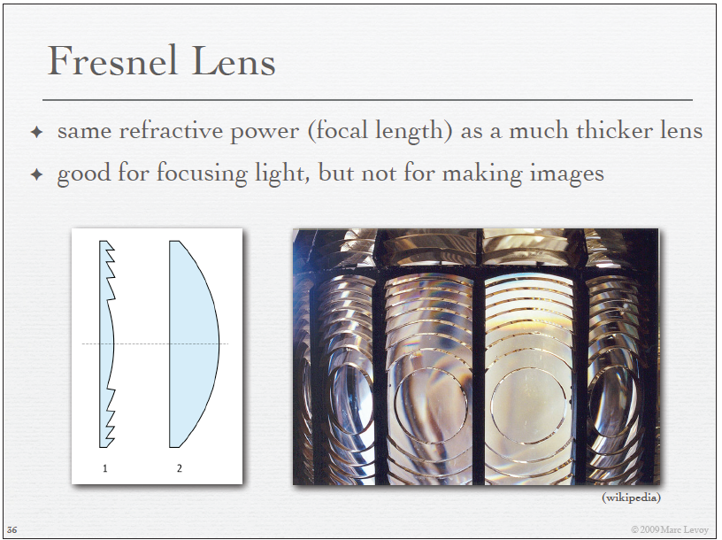

Slide 52
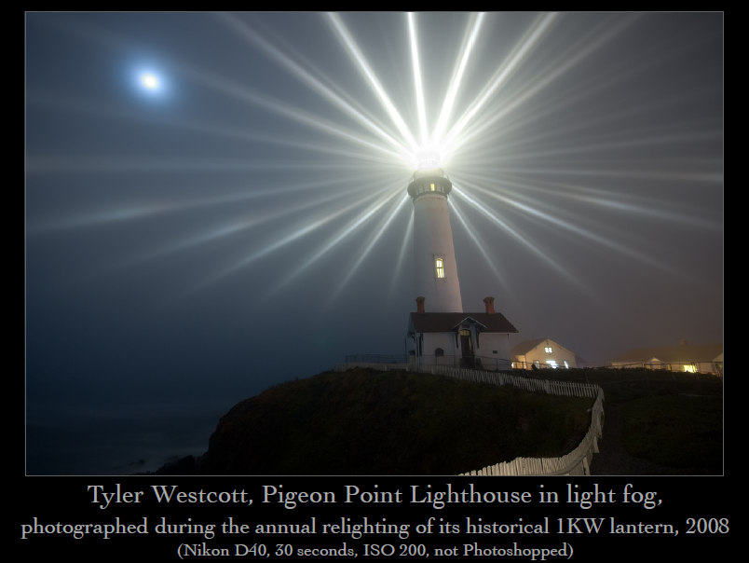

Slide 53
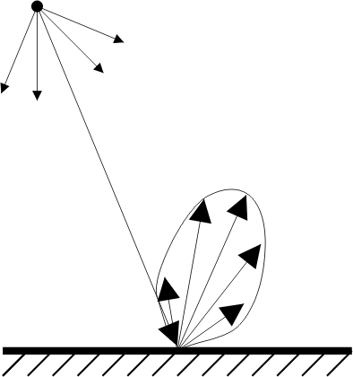
Lesklý odraz

Slide 54
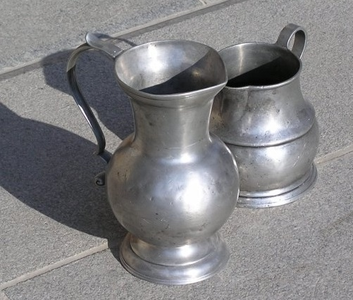
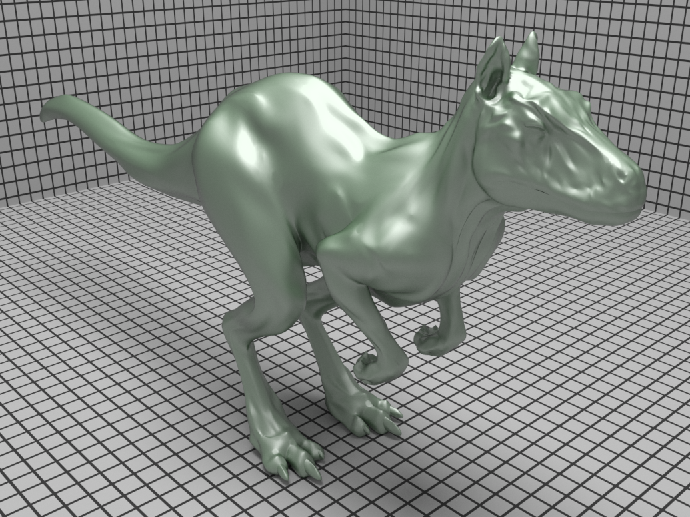
Lesklý odraz
Ani ideálně difúzní, ani ideálně zrcadlový
Všechny skutečné materiály spadají do této kategorie

Slide 55
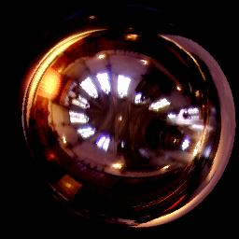
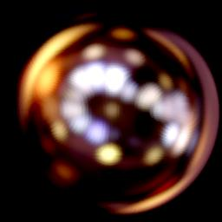
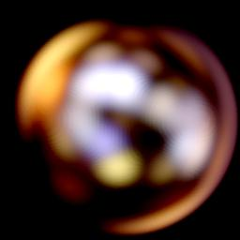
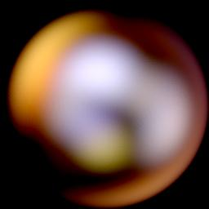
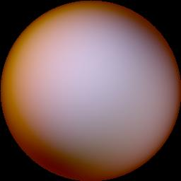
Hrubost povrchu a rozmazané odrazy
Mikroskopická hrubost povrchu

Slide 56


Slide 57
BRDF modely

Slide 58
Modelování BRDF
BRDF je modelem mikrostruktury při pohledu z dálky
Modely BRDF
  Empirické
  Fyzikálně motivované
  Aproximace měřených dat
(a.k.a meso-scale)

Slide 59
Empirické BRDF modely
Libovolný vzoreček mající za argumenty ω_{i} a ω_{o}
ω_{i} a ω_{o} se někdy značí L (Light direction) a V (Viewing direction)
Např. Phongův model
Libovolné stínovací programy (shadery)

Slide 60
Phongův osvětlovací model
N
R
L
V

Slide 61
Phong v radiometrickém názvosloví
n
r
ω_{i}
ω_{o}
Osvětlovací
model
BRDF

Slide 62
Fyzikálně korektní Phongův model
Modifikace pro zajištění reciprocity a zachování energie
Zachování energie:
Stále empirická BRDF (tj. není fyzikálně motivovaná), ale alespoň splňuje základní vlastnosti BRDF

Slide 63
Fyzikálně motivované BRDF modely
Např. Torrance-Sparrow nebo Cook-Torrance model
Založeno na teorii mikrofacet
Funguje pro hrubé plochy

Slide 64


Slide 65
Torrance-Sparrow BRDF
Analyticky odvozená BRDF
T-S se používá pro modelování lesklých ploch (jako Phongův model)
  Přesnější než Phong
  Více parametrů, lepší možnost modelovat různé materiály
  Odvozena z předpokladů o mikrogeometrii plochy (nikoli „protože vypadá dobře“ jako u Phogova modelu

Slide 66
Torrance-Sparrow BRDF
Předpokládáme, že plocha sestává z náhodně orientovaných plošek, tzv. „mikrofacet“.
Předpokládáme, že mikrofacety se chovají jako dokonalá zrcadla.
Bereme v úvahu 3 jevy:
Zastínění
„Shadowing“
Maskování
„Masking“
Odrazy
„Interreflection“

Slide 67
Torrance-Sparrow BRDF: Výsledek
Fresnelův člen
Závislost na vlnové délce
Geometrický útlum:
Omezení BRDF na základě zastínění a maskování
Distribuce mikrofacet:
Procento mikrofacet natočených tak, aby odrážely světlo směrem k pozorovateli.
Část makroskopické plochy viditelná zdrojem světla.
Část makroskopické plochy viditelná pozorovatelem.

Slide 68
Aproximace naměřených BRDF dat
Buď pomocí fyzikálního modelu
Nebo pomocí funkce navržené pro aproximaci naměřených dat: např. Ward BRDF, Lafortune BRDF
Pro nalezení parametrů BRDF modelu z dat je třeba provést nelineární optimalizaci

Slide 69


Měření BRDF - Gonioreflektometr

Slide 70
BRDF modely vs skutečnost

Slide 71
BRDF modely vs skutečnost

Slide 72

BRDF modely vs skutečnost

Slide 73
BRDF modely vs skutečnost

Slide 74
BRDF modely vs skutečnost

Slide 75

BRDF modely – Metodologie
BRDF nahrazuje simulaci světla na mikroskopické úrovni hotovou matematickou funkcí
Stejný přístup lze použít i pro jiný případ než plochu,
např. interakce světla s vlákny vlasů
  odrazy uvnitř vlákna
    mikroskopická úroveň = popíše se modelem
    při renderingu vlasů je už není třeba uvažovat, neboť jsou zahrnuty v modelu
Marschner et al. Light Scattering from Human Hair Fibers, SIGGRAPH 2003

Slide 76

BRDF, BTDF, BSDF:
Co to všechno znamená?
BTDF
  Bidirectional transmittance
  distribution function
  Dvousměrová distribuční
  funkce lomu
  popisuje průchod světla povrchem
BSDF = BRDF+BTDF
  Bidirectional scattering
  distribution function
  Dvousměrová distribuční
  funkce rozptylu

Slide 77
SBRDF, BTF
SBRDF … Spatially Varying BRDF
  Parametry BRDF se mění jako fce pozice na povrchu
BTF … Bidirectional Texture Function
  Pro materiály se složitou odrazivostí a texturou
  Na rozdíl od BRDF modeluje materiál i na meso-scale
    Nahrazuje použití bump map / normal map

Slide 78

BSSRDF
BRDF
  světlo přicházející v bodě x se odrazí ve stejném bodě
  žádné cestování světla po povrchem
BSSRDF
  bi-directional sub-surface scattering reflectance distribution function
  modeluje odrazy světla pod povrchem

Slide 79


BSSRDF
Sub-surface scattering způsobuje změkčení vzhledu materiálů
BRDF
BSSRDF

Slide 80




BSSRDF
BRDF
BSSRDF

